Slide 1
H
振东发展史

Slide 2
渐变红色：寓意初升朝阳 紫罗兰色：寓意太行山
振东名字的由来，源自创始人李安平振兴家乡“东
和村”的理想。
Notes:
更多模板下载地址：http://www.pptvzaixian.com/shop/view28111.html（复制链接到浏览器打开）

Slide 3
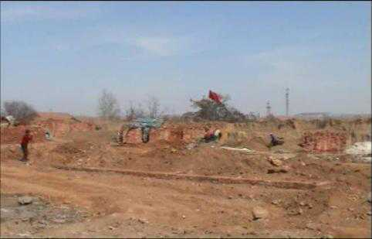
1993.4.5 第一座加油站破土动工
加油站选址定在一片坟场。之所以选择在清明节破土动工，是为表达对逝去亡灵的敬畏以及获得祖先的庇佑。
加油站施工现场
Notes:
更多模板下载地址：http://www.pptvzaixian.com/shop/view28111.html（复制链接到浏览器打开）

Slide 4
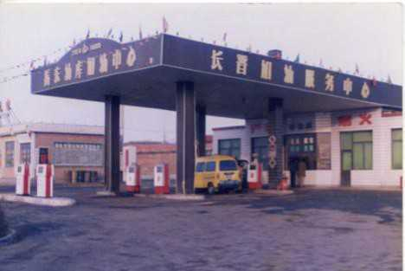
1993.10.1 振东实业有限公司成立
选择在国庆节成立，寓意便是“与国同庆”，更承载着振东人“与民同富、与家同兴、与国同强”的创业初心。
振东第一加油站
Notes:
更多模板下载地址：http://www.pptvzaixian.com/shop/view28111.html（复制链接到浏览器打开）

Slide 5
1993.10.1 第一个五年规划
公司成立之日，便宣布了第一个五年规划，体现了振东人从创业初期便要把企业做强做大的雄心。
一年打基础；二年大动作；三年上台阶；
四年成规模；五年争一流。——李安平
振东第一个五年规划
Notes:
更多模板下载地址：http://www.pptvzaixian.com/shop/view28111.html（复制链接到浏览器打开）

Slide 6
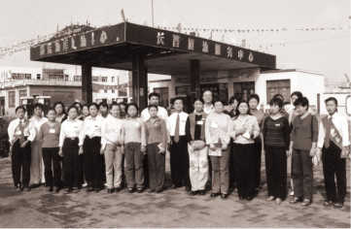
1993.11 油站被迫租赁
由于公司流动资金少，贷款困难，迫不得已之下，将第一座油站以八万元的价格租赁了出去。
振东第一加油站员工合影

Slide 7
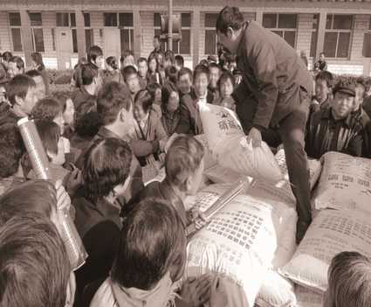
1994.3 振东第一桶金
因国家整顿五小工业，长治关停化肥厂，导致化肥紧缺。李安平率员工从晋城巴公化肥厂批发化肥，以每袋1毛钱的利润，赚得振东史上的第一桶金约11万元。
化肥分销现场
Notes:
更多模板下载地址：http://www.pptvzaixian.com/shop/view28111.html（复制链接到浏览器打开）

Slide 8
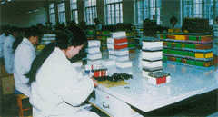
1994.5 振东第二桶金
打火机最初仅作为加油的赠品，后李安平董事长发现其利润很高。于是在1994年5月成立了北方第一座打火机厂，仅七个月便赚取了100万元。
振东打火机生产厂
Notes:
更多模板下载地址：http://www.pptvzaixian.com/shop/view28111.html（复制链接到浏览器打开）

Slide 9
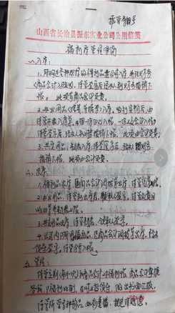
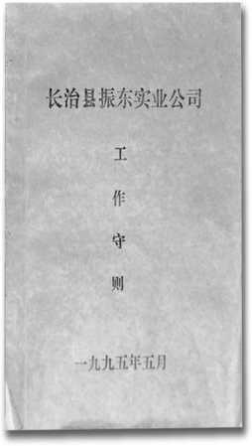
1994.6 汇编第一份制度
创始人李安平亲自汇编了振东发展史上第一本制度材料，并于1995年5月编撰成册，在企业正式实行。
振东第一份管理制度
Notes:
更多模板下载地址：http://www.pptvzaixian.com/shop/view28111.html（复制链接到浏览器打开）

Slide 10
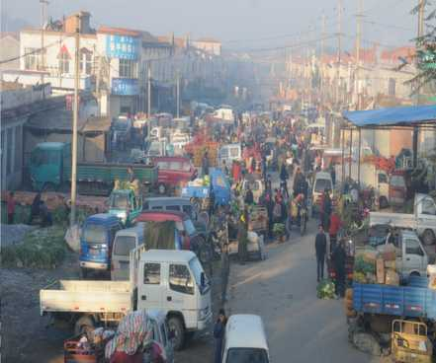
1994.10 修建农贸市场
因东和村村民大多依靠种植蔬菜谋生，为便于蔬菜销售，振东投资10万元修建了农贸市场。
东和农贸市场

Slide 11
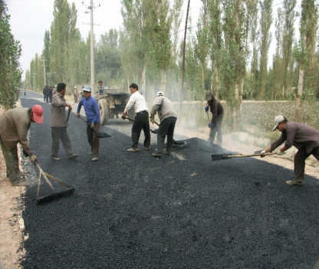
1994.5 修建第一条公路
李安平董事长出资7.2万元，为家乡东和村修建了第一条通往县城的公路。
公路施工现场

Slide 12
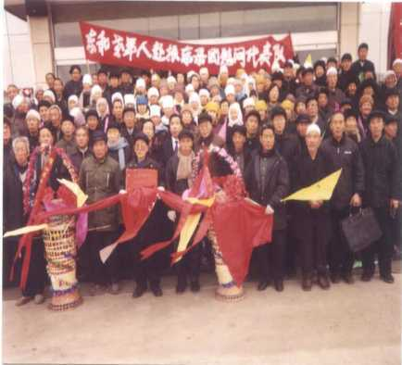
1995.1.23 助老爱老
从1994年起，每年腊月二十三，振东就会为家乡驻地60岁以上老人1100余户送上米面、保暖衣物等生活必需品，至今累计金额1065万余元。
东和乡老人集体为振东送达感谢信及花篮

Slide 13
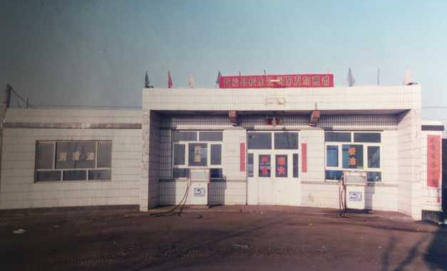
1995.3第二油站成立
公司采用“先定后补”战略，将振东第二座加油站称为第五加油站。“自逼自强、自我激励”，促进企业快速成长。
振东第五加油站实景
Notes:
更多模板下载地址：http://www.pptvzaixian.com/shop/view28111.html（复制链接到浏览器打开）

Slide 14
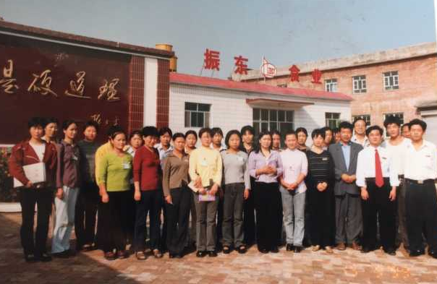
1996.4 组建农产品开发公司
收购乡政府加工企业，组建农产品开发公司，主要生产三类产品：一是豆制食品；二是白酒酿造；三是糖化桔杆饲料。
振东农产品开发公司
Notes:
更多模板下载地址：http://www.pptvzaixian.com/shop/view28111.html（复制链接到浏览器打开）

Slide 15
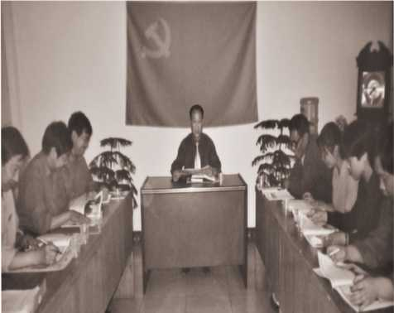
1996.7 振东石油党支部成立
在企业内部大学生的建议下，组建成立了山西首个民营企业党支部—振东石油党支部，刘安林任支部书记。
振东石油党支部成立大会
Notes:
更多模板下载地址：http://www.pptvzaixian.com/shop/view28111.html（复制链接到浏览器打开）

Slide 16
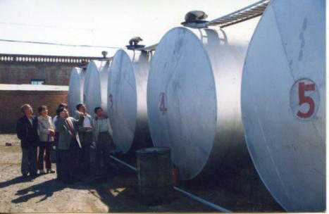
1996.11 第一座油库竣工
振东第一座大型油库（南库）竣工营业，年吞吐量5000吨。
Notes:
更多模板下载地址：http://www.pptvzaixian.com/shop/view28111.html（复制链接到浏览器打开）

Slide 17
1996 凝聚年
公司自96年开始，振东开始确立主题年，并在年底总结出相应的模式。
面对激烈的市场竞争，公司上下一心，不畏艰难，只讲奉献，不图回报，凝聚力空前高涨，激发了员工的主人翁意识和使命感，因此将1996年定为“凝聚年”。
老板是员工，员工也是老板，人人都有当老板的梦想，形成老板模式。
Notes:
更多模板下载地址：http://www.pptvzaixian.com/shop/view28111.html（复制链接到浏览器打开）

Slide 18
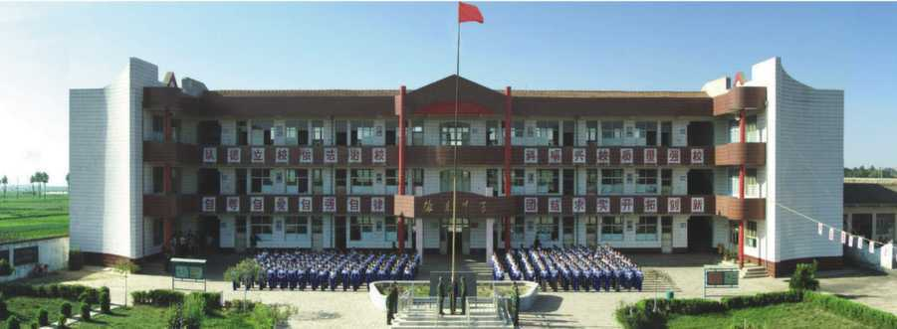
1997.3 兴建振东中学
为支持家乡教育事业，振东投资兴建了现代化的振东中学，解决了东和乡700多名学子的上学问题。
振东中学实景

Slide 19
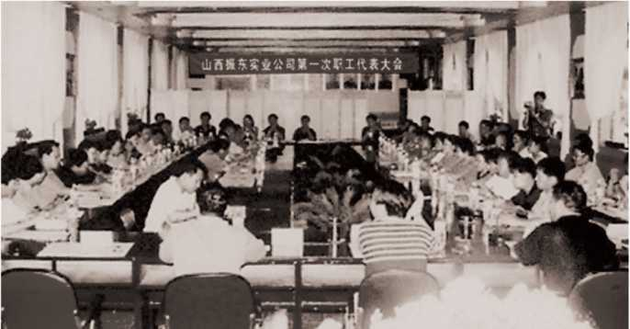
1997.5 召开第一次职工代表大会
公司召开第一次职工代表大会，提出成立职工工会的构想。同年，振东集团工会宣布成立。
振东第一次职工代表大会现场
Notes:
更多模板下载地址：http://www.pptvzaixian.com/shop/view28111.html（复制链接到浏览器打开）

Slide 20
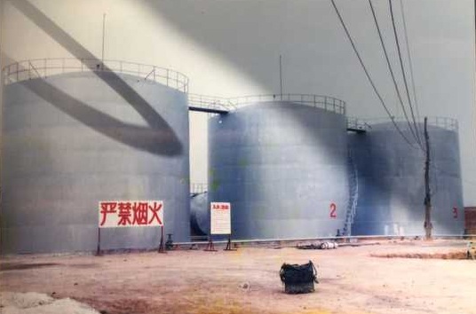
1997.12 第二座油库建成
位于长治市关村的振东第二座油库（北库）建成，年吞吐量达万吨。
振东第二座油库实景
Notes:
更多模板下载地址：http://www.pptvzaixian.com/shop/view28111.html（复制链接到浏览器打开）

Slide 21
1997 服务年
随着产业的快速扩张，服务水平从领导式变为服务式。员工通过服务把真情送给客户，客户用信赖回报公司。因此，将1997年定义为“服务年”。
提出“高管为中层服务，中层为员工服务，员工为客户服务”的向下服务模式。
Notes:
更多模板下载地址：http://www.pptvzaixian.com/shop/view28111.html（复制链接到浏览器打开）

Slide 22
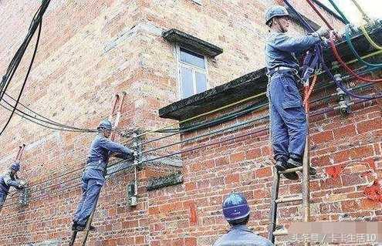
1998.3 家乡电网建设
由于东和村电线老化、设备破旧，公司投资60万元进行电网改造，使全村800余户3500余人都能放心用电。
电网改造现场

Slide 23
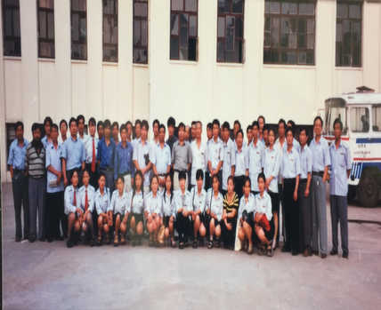
1998.8.18 振东“遵义会议”
为打破家族式管理体制，公司召开人事改革大会，这次会议被称为振东发展史上的“遵义会议”。
振东人事改革大会合影
Notes:
更多模板下载地址：http://www.pptvzaixian.com/shop/view28111.html（复制链接到浏览器打开）

Slide 24
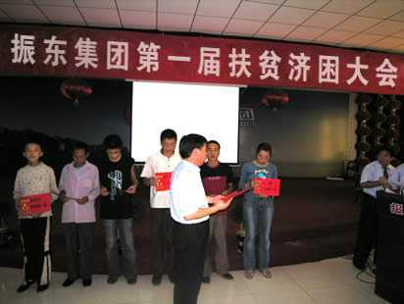
1998.8 设定“扶贫济困日”
因资助的学生范围逐渐扩大、人数逐渐增加，又因9月1日学生开学，所以将每年八月的第三个周日定为专门资助贫困大学生的“扶贫济困日”。
振东第一届扶贫济困大会
Notes:
更多模板下载地址：http://www.pptvzaixian.com/shop/view28111.html（复制链接到浏览器打开）

Slide 25
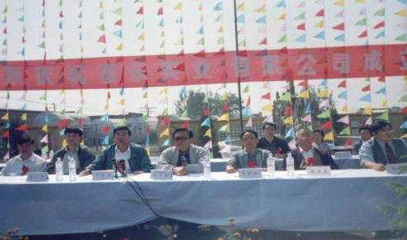
1998.10.1 五周年庆典
1998年公司超额完成五年规划， 在五周年庆典上，提出“胸怀吞天胆略，再铸世纪辉煌”的伟大战略口号。
振东五周年庆典大会现场
Notes:
更多模板下载地址：http://www.pptvzaixian.com/shop/view28111.html（复制链接到浏览器打开）

Slide 26
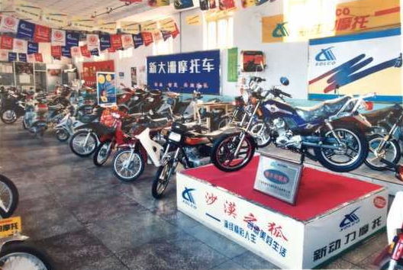
1998.10 长治第一个摩托车专卖店
紧跟社会潮流，成立摩托车超市，出售各式摩托车。
振东摩托车专卖店
Notes:
更多模板下载地址：http://www.pptvzaixian.com/shop/view28111.html（复制链接到浏览器打开）

Slide 27
1998 诚信年
对外，诚信合作，增进感情；对内，领导与员工，员工与员工之间，以兄弟姐妹相称、相处，情字当头，亲如一家，增强了团队凝聚力和企业向心力，衍生出“情感模式”。
Notes:
更多模板下载地址：http://www.pptvzaixian.com/shop/view28111.html（复制链接到浏览器打开）

Slide 28
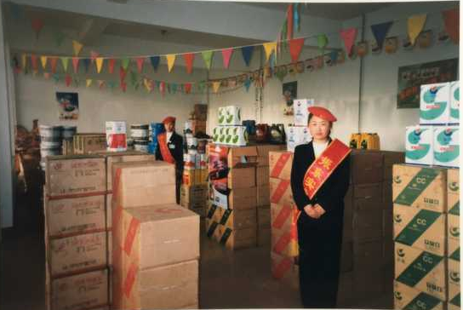
1999.5 细分品类销售
为增加多样化的销售渠道，成立特种油品销售公司。
振东特种油品销售公司实景
Notes:
更多模板下载地址：http://www.pptvzaixian.com/shop/view28111.html（复制链接到浏览器打开）

Slide 29
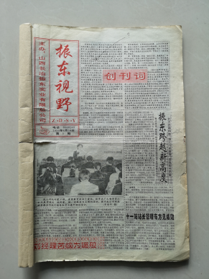
1999.6.18 《振东视野》创刊
振东发展史上的第一个内部刊物《振东视野》报创刊。
振东视野创刊
Notes:
更多模板下载地址：http://www.pptvzaixian.com/shop/view28111.html（复制链接到浏览器打开）

Slide 30
1999 发展年
抓住国内外石油价格大涨的机遇，横向联合，公司发展突飞猛进，但发展快，可能就会在管理中出现很多问题。为此，在发展中有意进二停一，回头总结，细化完善，造就“波浪模式”。
Notes:
更多模板下载地址：http://www.pptvzaixian.com/shop/view28111.html（复制链接到浏览器打开）

Slide 31
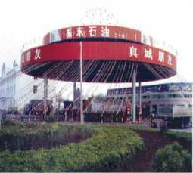
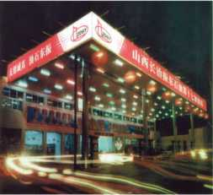
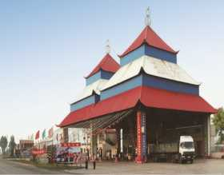
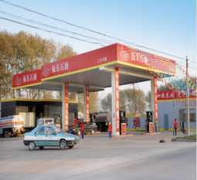
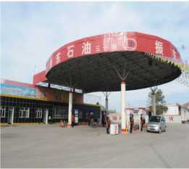
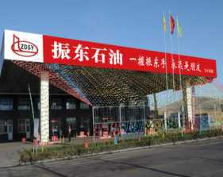
截止1999年，振东已拥有油库2座，加油站47座，规模位居全国民营石化企业首位。
Notes:
更多模板下载地址：http://www.pptvzaixian.com/shop/view28111.html（复制链接到浏览器打开）

Slide 32
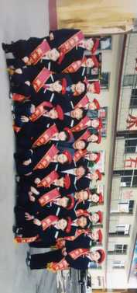
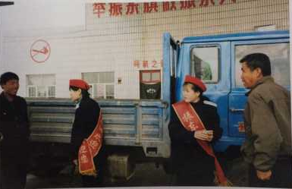
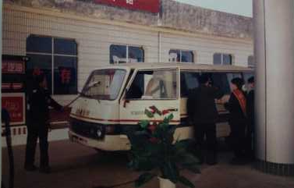
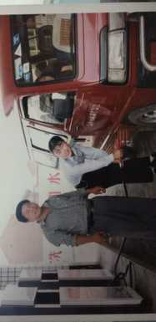
振东服务
端一杯热水
递一条热毛巾
统一制工装服
微笑服务
真情振东
洗车服务
Notes:
更多模板下载地址：http://www.pptvzaixian.com/shop/view28111.html（复制链接到浏览器打开）

Slide 33
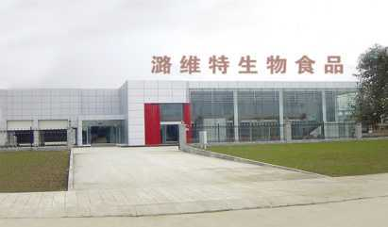
2000.5 成立潞维特生物食品公司
五和食品公司的前身，主要生产由玉米深加工提取的低聚糖食品。
潞维特生物食品公司实景
Notes:
更多模板下载地址：http://www.pptvzaixian.com/shop/view28111.html（复制链接到浏览器打开）

Slide 34
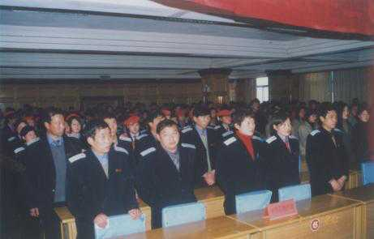
2000.6.28 二次创业大会
因国家政策变动，油站面临转让，针对企业内部分钱走人的思想倾向。在市国税大厦召开二次创业动员大会，要求大家摒弃杂念，牢记创业初心，继续为振兴家乡而奋斗。
二次创业大会现场
Notes:
更多模板下载地址：http://www.pptvzaixian.com/shop/view28111.html（复制链接到浏览器打开）

Slide 35
2000 观念更新年
部分油站转让以后，针对员工分钱走人的思想倾向，提倡摒弃杂念、更新观念、用心悟透、专心致业，做到思想简单，做法简单，裂变出“简单模式”。
Notes:
更多模板下载地址：http://www.pptvzaixian.com/shop/view28111.html（复制链接到浏览器打开）

Slide 36
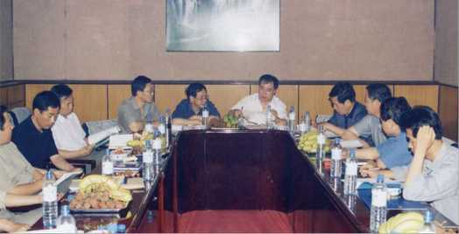
2001.8 第一次战略转型
兼并了山西金晶药业有限公司，由此迈出了振东进入医药领域的第一步，实现了公司由商贸流通向药品生产的第一次战略转型。
收购金晶制药现场会
Notes:
更多模板下载地址：http://www.pptvzaixian.com/shop/view28111.html（复制链接到浏览器打开）

Slide 37
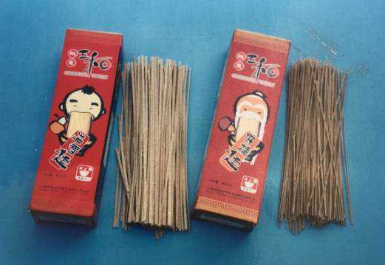
2001.9 五和公司成立
整合农产品开发公司和潞维特生物食品公司，组建五和食品有限公司，生产各式农副产品。现已更名五和健康科技公司，成功推出保健食品、功能食品、特医食品、药茶、养生酒等五大产品系列。
五和食品公司早期功能食品
Notes:
更多模板下载地址：http://www.pptvzaixian.com/shop/view28111.html（复制链接到浏览器打开）

Slide 38
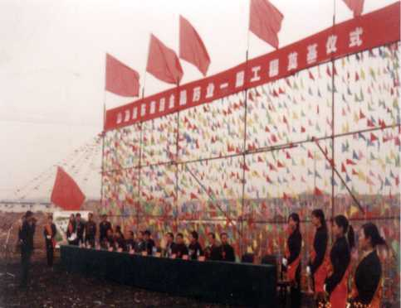
2001.11.16 振东制药一期工程奠基
振东金晶药业有限公司一期工程奠基，代表着振东第一个中药注射剂项目正式启动，并同期进行了中药提取车间GMP异地改造。
一期工程奠基仪式
Notes:
更多模板下载地址：http://www.pptvzaixian.com/shop/view28111.html（复制链接到浏览器打开）

Slide 39
2001 二次创业年
资产重组后，向高科技领域挺进，跨行业发展。面对未知领域，需先理后管，理清思路，理顺环节，达到减少失误的目的，演化出“理管模式”。
Notes:
更多模板下载地址：http://www.pptvzaixian.com/shop/view28111.html（复制链接到浏览器打开）

Slide 40
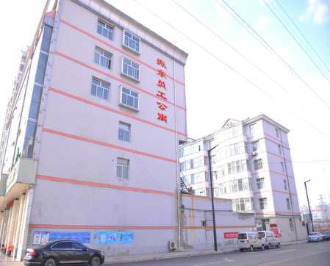
2002.4 第一批员工公寓建成
为解决员工住房问题以及来访接待工作，建成了振东公寓与振东宾馆。
一期振东公寓实景
Notes:
更多模板下载地址：http://www.pptvzaixian.com/shop/view28111.html（复制链接到浏览器打开）

Slide 41
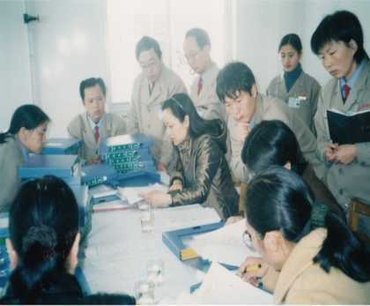
2002.12.28 创造“振东奇迹”
振东制药一期工程通过国家GMP认证，实现了“当年开工，当年通过国家认证，当年投入运营”的制药行业奇迹。
专家认证现场
Notes:
更多模板下载地址：http://www.pptvzaixian.com/shop/view28111.html（复制链接到浏览器打开）

Slide 42
2002 学习年
振东是一所大学校，倡导时时用心、事事总结、天天进步。各级领导像教练一样指导下属工作，时时体现传授与指导，但不去代替对方工作，营造出“教练模式”。
Notes:
更多模板下载地址：http://www.pptvzaixian.com/shop/view28111.html（复制链接到浏览器打开）

Slide 43
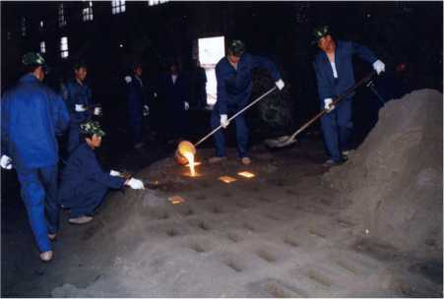
2003.1 成立精诚铸业
因长治地区工业成本低、资源丰富，与广东东莞资兴铸业有限公司共同投资创立——振东精诚铸业有限公司。于2003年5月，正式投产。
振东精诚铸业工厂实景
Notes:
更多模板下载地址：http://www.pptvzaixian.com/shop/view28111.html（复制链接到浏览器打开）

Slide 44
2003.2 提出新晋商理念
组建起了营销团队，提出“名以清修、利以义制、绩以勤勉、汇通天下”的新晋商理念。
振东集团办公楼大厅新晋商理念展示
Notes:
更多模板下载地址：http://www.pptvzaixian.com/shop/view28111.html（复制链接到浏览器打开）

Slide 45
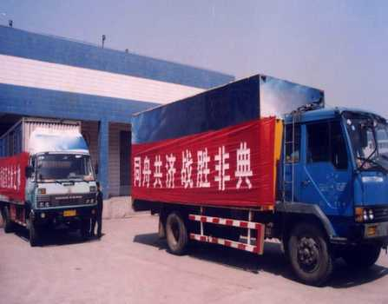
2003.4 抗非典先进单位
“非典”期间，集团公司向各地医院和涉疫部门捐款捐药近300万元，为天安门国旗护卫队、公安干警、新闻工作者捐赠非典药品（岩舒、阳康），共计150万元。
振东集团“抗非典”物资捐助车队
Notes:
更多模板下载地址：http://www.pptvzaixian.com/shop/view28111.html（复制链接到浏览器打开）

Slide 46
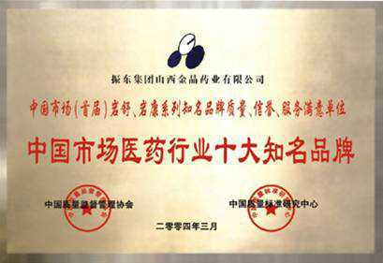
2003.5 岩舒打响肿瘤药市场
“岩舒”牌复方苦参注射液，因多脏器保护功能，被国家定为防治SARS八种药品之一。
岩舒荣获医药行业十大知名品牌
Notes:
更多模板下载地址：http://www.pptvzaixian.com/shop/view28111.html（复制链接到浏览器打开）

Slide 47
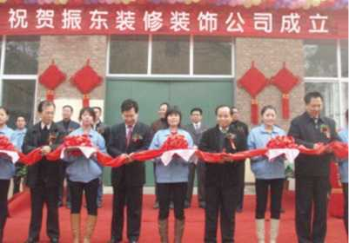
2003.6 装修公司成立
为适应集团化发展，振东家装组升格为振东装修装饰公司。
振东装修公司成立现场
Notes:
更多模板下载地址：http://www.pptvzaixian.com/shop/view28111.html（复制链接到浏览器打开）

Slide 48
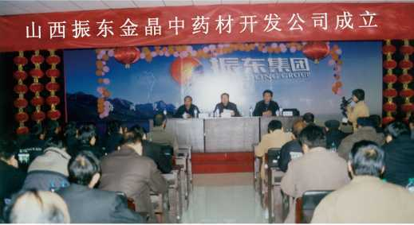
2003.7 中药材公司成立
为保证药材药性源头的纯正，成立振东中药材开发公司，进行中药材种植。
振东中药材公司成立大会现场
Notes:
更多模板下载地址：http://www.pptvzaixian.com/shop/view28111.html（复制链接到浏览器打开）

Slide 49
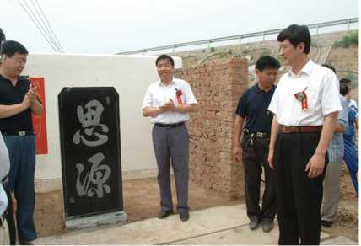
2003.9 自来水工程
为了能让东和村村民吃到更好的水，投资130万元为东和村完善了自来水工程，全村通了自来水。
自来水工程落成仪式
Notes:
更多模板下载地址：http://www.pptvzaixian.com/shop/view28111.html（复制链接到浏览器打开）

Slide 50
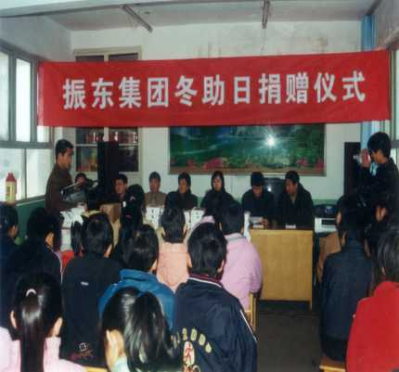
2003.12 冬助日
针对公司驻地的孤寡老人和孤儿，专门将每年最寒冷的冬至定为“冬助日”。
第一次冬助日捐赠现场
Notes:
更多模板下载地址：http://www.pptvzaixian.com/shop/view28111.html（复制链接到浏览器打开）

Slide 51
2003 细节年
细节决定成败，管理者要反复梳理管理中的各个环节，理出不通、理清问题、理出失误、理出差距，然后打通环节，梳通流程，对症下药，求得解决，产生出“梳理模式”。
Notes:
更多模板下载地址：http://www.pptvzaixian.com/shop/view28111.html（复制链接到浏览器打开）

Slide 52
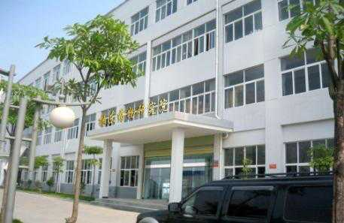
2004.1 成立北京研究院
成立光明药物研究院，开创了研发的先河，出台了“一等企业做明天，二等企业做今天，三等企业做昨天”的理念。
光明药物研究院实景
Notes:
更多模板下载地址：http://www.pptvzaixian.com/shop/view28111.html（复制链接到浏览器打开）

Slide 53
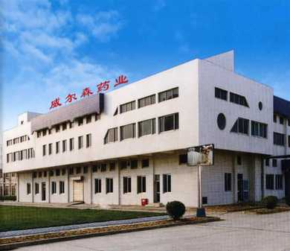
2004.2 收购威尔森药业
由于公司产品较为单一，仅有复方苦参注射液一个品种，于是收购威尔森药业，增加了颗粒剂、片剂、胶囊剂等17个产品剂型，便于公司通过认证。
阳泉威尔森药业
Notes:
更多模板下载地址：http://www.pptvzaixian.com/shop/view28111.html（复制链接到浏览器打开）

Slide 54
2004.2.29 振东二期工程
为适应企业发展，振东开始建立包括振东办公大楼、胶囊车间、中试车间、消杀车间在内的振东二期工程。
二期工程奠基现场
Notes:
更多模板下载地址：http://www.pptvzaixian.com/shop/view28111.html（复制链接到浏览器打开）

Slide 55
2004.10 进行学术营销
成立由21个专家组成的振东专家委员会，创新营销模式在全国首推学术营销。
中医治疗肿瘤泰斗李佩文教授来企授课
Notes:
更多模板下载地址：http://www.pptvzaixian.com/shop/view28111.html（复制链接到浏览器打开）

Slide 56
2004.12 五和食品出口
2004年8月，五和食品公司一次性通过“HACCP”国际体系认证。12月第一次走出国门，走向欧洲市场。
欧盟工业协会秘书长来企调研
Notes:
更多模板下载地址：http://www.pptvzaixian.com/shop/view28111.html（复制链接到浏览器打开）

Slide 57
2004 差距年
每项活动结束后，必须先找差距，避免再犯。所有工作总结，突出差距，淡化成绩，创造出“差距模式”。
Notes:
更多模板下载地址：http://www.pptvzaixian.com/shop/view28111.html（复制链接到浏览器打开）

Slide 58
2005.3 中药材种植基地建成
振东中药材种植试验基地建成，作为“苦参、连翘、黄芪”等中药材的选种育苗基地，确保药材的道地性，也标志着振东产业扶贫的开始。
振东中药材实验基地实景
Notes:
更多模板下载地址：http://www.pptvzaixian.com/shop/view28111.html（复制链接到浏览器打开）

Slide 59
2005.5 专家战略研讨会
在北京召开了振东制药发展史上第一次专家战略发展研讨会，在学术层面指明了企业发展方向。
专家研讨会现场
Notes:
更多模板下载地址：http://www.pptvzaixian.com/shop/view28111.html（复制链接到浏览器打开）

Slide 60
2005.8 捐资兴建希望小学
投资100余万兴建了现代化的“希望小学”，每年还对教学设施进行改善，对模范教师和优秀学生进行奖励。至今累计捐赠了价值300余万元的图书和学习用品。
希望小学实景
Notes:
更多模板下载地址：http://www.pptvzaixian.com/shop/view28111.html（复制链接到浏览器打开）

Slide 61
2005 执行年
人人都要潜心钻研本职工作，细化管理流程，融入工作程序。无论在哪个岗位，都要成为行家里手、争当岗位“状元”，推出“专家模式”。
Notes:
更多模板下载地址：http://www.pptvzaixian.com/shop/view28111.html（复制链接到浏览器打开）

Slide 62
2006.3 兴修东和老年活动中心
为东和村建老年活动中心投资130万元，大街小巷硬化投资150万元，村街道绿化60万元，共计340万元。
东和村老年活动中心实景
Notes:
更多模板下载地址：http://www.pptvzaixian.com/shop/view28111.html（复制链接到浏览器打开）

Slide 63
2006.5 中华仁爱天使基金
振东注册7000万成立了“中华仁爱天使基金”，旨在帮助身患重症的大病患者，和因医闹、灾情、疫情受伤害的医生及其家属。
仁爱天使基金捐助现场
Notes:
更多模板下载地址：http://www.pptvzaixian.com/shop/view28111.html（复制链接到浏览器打开）

Slide 64
2006.8.12 成立扶贫办公室
为更好的帮扶孤寡老人、残疾人、贫困学生、孤儿以及有其他特殊困难的人群，成立“扶贫济困工作委员会”，组建了扶贫办公室。
振东扶贫救助现场
Notes:
更多模板下载地址：http://www.pptvzaixian.com/shop/view28111.html（复制链接到浏览器打开）

Slide 65
扶贫济困
葛江燕
李 雪
党路遇
Notes:
荣获：国家高新技术企业、中药成长型十强企业、国家科技创新型试点企业称号，“岩舒”牌复方苦参注射液被评为国家驰名商标，承担了多项国家863、火炬计划、十一·五、 十二·五重大专项项目。

Slide 66
2006.12.22 与孤儿“一对一”结对帮扶
中层以上管理者与90名孤儿进行“一对一”结对帮扶，深入关心孤儿学习和生活。
振东五保户、孤儿救助大会现场
Notes:
更多模板下载地址：http://www.pptvzaixian.com/shop/view28111.html（复制链接到浏览器打开）

Slide 67
2006 激情年
企业持续发展需要以激情为动力，因此，全员始终保持一种旺盛的工作激情，勇于创新的阳光心态，互相交流、取长补短、互相成长，打造出“互动模式”。
Notes:
更多模板下载地址：http://www.pptvzaixian.com/shop/view28111.html（复制链接到浏览器打开）

Slide 68
2007.1.9 成立振东医药物流
山西振东医药公司成立，标志着振东由单纯制药领域向集团化方向进军。
振东医药物流中心实景
Notes:
更多模板下载地址：http://www.pptvzaixian.com/shop/view28111.html（复制链接到浏览器打开）

Slide 69
2007.6 管理案例进入北大
振东管理案例被列入北大管理案例库，李安平董事长被聘为北大客座教授。
振东经理论坛
Notes:
更多模板下载地址：http://www.pptvzaixian.com/shop/view28111.html（复制链接到浏览器打开）

Slide 70
2007.6 控股红豆峡
振东集团投资1000万控股太行山大峡谷红豆峡风景区，进军旅游行业。
振东控股红豆峡签约仪式
Notes:
更多模板下载地址：http://www.pptvzaixian.com/shop/view28111.html（复制链接到浏览器打开）

Slide 71
2007.7 高新技术企业认定成功
振东制药被山西省科学技术厅认定为高新技术企业。
振东制药荣获高新技术企业认定证书
Notes:
更多模板下载地址：http://www.pptvzaixian.com/shop/view28111.html（复制链接到浏览器打开）

Slide 72
2007.8 兴建养老院和卫生院
为东和村投资180万元建成养老院，投资500余万元建成卫生院，使家乡人老有所养，医疗条件得到了改善。
东和乡卫生院实景
Notes:
更多模板下载地址：http://www.pptvzaixian.com/shop/view28111.html（复制链接到浏览器打开）

Slide 73
2007.8.6 收购大同泰盛制药
实现了企业由中成药到中西制药的第二次战略转型，振东制药开始走出长治，向省内发展。
收购泰盛制药现场
Notes:
更多模板下载地址：http://www.pptvzaixian.com/shop/view28111.html（复制链接到浏览器打开）

Slide 74
2007.10 开始组织各类特色论坛
为全面提升中层管理人员管理能力，组织设立了“经理论坛”，之后陆续设立了各类特色论坛形式。
振东第一届经理论坛
Notes:
更多模板下载地址：http://www.pptvzaixian.com/shop/view28111.html（复制链接到浏览器打开）

Slide 75
员工论坛
经理论坛
高管论坛
研究生论坛
党员论坛
八一论坛

Slide 76
2007 阳光年
心态阳光、行为阳光、个人阳光、团队阳光、合作阳光、企务阳光、财务阳光。振东人时时充满阳光，事事追求阳光，处处播洒阳光，凝炼出“阳光模式”。
Notes:
更多模板下载地址：http://www.pptvzaixian.com/shop/view28111.html（复制链接到浏览器打开）

Slide 77
2008 与美国NCI合作
与中国中医科学院、美国NCI联合培养研究生，迈出了振东走向国际的第一步。
李安平董事长与林洪生教授至美国NCI访问
Notes:
更多模板下载地址：http://www.pptvzaixian.com/shop/view28111.html（复制链接到浏览器打开）

Slide 78
2008.5 教育培训中心成立
为提高公司全体人员岗位水平，组建了振东集团教育培训中心。共计组建培训班50余期，参培人员达到5000余人。
振东教育培训中心成立仪式
Notes:
更多模板下载地址：http://www.pptvzaixian.com/shop/view28111.html（复制链接到浏览器打开）

Slide 79
2008.5.13 组建抗震救灾小分队
由李安平董事长及四川办事处工作人员等13人组建抗震救灾小分队，第一时间前往灾区一线救援。
李安平董事长亲临一线慰问地震伤员
Notes:
更多模板下载地址：http://www.pptvzaixian.com/shop/view28111.html（复制链接到浏览器打开）

Slide 80
2008.5.19 支援灾区 慰问群众
5.12地震之后，公司包两架专机将价值1200余万元的药品运往灾区；之后，振东集团全员献血30万CC，支援灾区救援工作。
振东药品专机抵达双流机场
Notes:
更多模板下载地址：http://www.pptvzaixian.com/shop/view28111.html（复制链接到浏览器打开）

Slide 81
2008.9 重组山西开元制药
为更好的利用中药资源，拓宽产品线，重组山西开元制药有限公司（原长治中药厂），增加了中成药产品。
振东开元制药实景
Notes:
更多模板下载地址：http://www.pptvzaixian.com/shop/view28111.html（复制链接到浏览器打开）

Slide 82
2008.12.20 完成股改工作
为更好的适应经济发展形势，实现企业做强做大的雄心，进行上市股改，召开了股份有限公司创立大会，拉开了进军上市公司的帷幕。
振东制药股份公司成立大会
Notes:
更多模板下载地址：http://www.pptvzaixian.com/shop/view28111.html（复制链接到浏览器打开）

Slide 83
2008 梳理年
在企业发展“碰、摸、理、顺、放”五大规则中“理”的阶段。理顺战略，梳精战术，打破瓶颈，顺畅发展。使振东人思路清晰、目标明确、轻松工作，总结出“递进模式”。
Notes:
更多模板下载地址：http://www.pptvzaixian.com/shop/view28111.html（复制链接到浏览器打开）

Slide 84
2009.1 《振东视野》杂志创刊
2009年1月，《振东视野》报刊变为杂志，并逐渐扩充了《振东学术》、《老百姓自诊自疗》、《国人体质与营养》等10本杂志。
Notes:
更多模板下载地址：http://www.pptvzaixian.com/shop/view28111.html（复制链接到浏览器打开）

Slide 85
2009.2 振东制药三期工程竣工
投资2亿元的振东集团三期工程（现代生活中心、智能物流中心）竣工。
振东智能物流库实景
Notes:
更多模板下载地址：http://www.pptvzaixian.com/shop/view28111.html（复制链接到浏览器打开）

Slide 86
2009.9 百亿片剂生产车间奠基
为华北地区最大片剂生产车间，年产量可达300亿片。
振东百亿片剂车间实景
Notes:
更多模板下载地址：http://www.pptvzaixian.com/shop/view28111.html（复制链接到浏览器打开）

Slide 87
2009 成本年
全员紧紧围绕“七化八控”，使管理渐趋规范，成本大幅下降，归纳出“控化模式”。
Notes:
更多模板下载地址：http://www.pptvzaixian.com/shop/view28111.html（复制链接到浏览器打开）

Slide 88
2010.5 建立振东医贸物流
重组山西晨东医药物流有限公司，并顺利通过GSP认证，形成集采购、仓储、运输、配送为一体的现代化物流中心。
山西振东医药物流公司成立仪式
Notes:
更多模板下载地址：http://www.pptvzaixian.com/shop/view28111.html（复制链接到浏览器打开）

Slide 89
2010.6 项目入选国家火炬计划
“10万亩苦参GAP种植基地及中药饮片加工项目”入选国家科技部“国家火炬计划”。
苦参种植基地实景
Notes:
更多模板下载地址：http://www.pptvzaixian.com/shop/view28111.html（复制链接到浏览器打开）

Slide 90
2010 提升年
企业在人才、管理、研发、文化、营销等各方面全面提升，助推企业快速发展，大步向前，勇立潮头，从而总结出“跨越模式”。
Notes:
更多模板下载地址：http://www.pptvzaixian.com/shop/view28111.html（复制链接到浏览器打开）

Slide 91
2011.1.7 挂牌上市
为了更好发展，振东制药在深交所成功上市，并成为山西首家创业板上市公司。
振东上市启动仪式
Notes:
更多模板下载地址：http://www.pptvzaixian.com/shop/view28111.html（复制链接到浏览器打开）

Slide 92
2011.5.13 收购安特制药
为扩大企业规模，实现快速集团化，收购了山西安特生物制药有限公司，并进一步扩充产品线，增加消化道类产品。
安特制药公司老厂区实景
Notes:
更多模板下载地址：http://www.pptvzaixian.com/shop/view28111.html（复制链接到浏览器打开）

Slide 93
2011.11 出访澳大利亚阿德莱德大学
振东科研团队出访澳大利亚阿德莱德大学，并联合山西中医药大学、澳大利亚阿德莱德大学成立振东中-澳分子中医药学研究中心。
振东中-澳分子中医药学研究中心成立发布会
Notes:
更多模板下载地址：http://www.pptvzaixian.com/shop/view28111.html（复制链接到浏览器打开）

Slide 94
2011 标准年
规范化、标准化的管理才能使企业各方面均衡发展，通过人、物、环境、技术和管理方法的标准化，使管理水平更上一层楼，总结为“规范管理模式”。
Notes:
更多模板下载地址：http://www.pptvzaixian.com/shop/view28111.html（复制链接到浏览器打开）

Slide 95
2012.2 振东商学院成立
振东致力于将企业打造成一个家庭、一支军队、一所大学的目标，并于2012年成立振东商学院，标志着企业大学构想的实现。
振东商学院第一期开班仪式
Notes:
更多模板下载地址：http://www.pptvzaixian.com/shop/view28111.html（复制链接到浏览器打开）

Slide 96
2012 优化年
在2011年“标准年”的基础上，为继续优化标准，将2012年定义为提出优化年。
通过优化人才结构配置、管理体制机制、企业文化内涵、品牌推广策略，保持了管理模式的先进性和机制的长效性，从而总结出“长效管理”模式。
Notes:
更多模板下载地址：http://www.pptvzaixian.com/shop/view28111.html（复制链接到浏览器打开）

Slide 97
2013.4 支援灾区
为雅安地震灾区捐药525万元，捐款200余万元。
振东为雅安灾区送去药品物资
Notes:
更多模板下载地址：http://www.pptvzaixian.com/shop/view28111.html（复制链接到浏览器打开）

Slide 98
2013.5 中药材基地建设项目启动
平顺50万亩中药材基地项目启动，也标志着振东产业扶贫精准化的开始。
振东平顺50万亩中药材种植基地项目启动会
Notes:
更多模板下载地址：http://www.pptvzaixian.com/shop/view28111.html（复制链接到浏览器打开）

Slide 99
2013.7 第二批员工公寓建成
为吸引人才、造福员工，投资建设的专家公寓和第二批职工公寓完工。
振东二期员工公寓实景
Notes:
更多模板下载地址：http://www.pptvzaixian.com/shop/view28111.html（复制链接到浏览器打开）

Slide 100
2013.11.“两微一站”工程启动
全面开始启动“两微一站”信息平台建设工程。
“两微一站”工程启动
Notes:
更多模板下载地址：http://www.pptvzaixian.com/shop/view28111.html（复制链接到浏览器打开）

Slide 101
2013.11 推行素质革命
为打破企业发展和个人发展两个瓶颈，用半年时间在全员中开展以“每日一文、每日一算、每周一讲”为主题的“素质革命”。通过素质革命，实现老人不淘汰、新人快速适应岗位的目标。
素质革命系列丛书
Notes:
荣获：国家高新技术企业、中药成长型十强企业、国家科技创新型试点企业称号，“岩舒”牌复方苦参注射液被评为国家驰名商标，承担了多项国家863、火炬计划、十一·五、 十二·五重大专项项目。

Slide 102
2013年 神农中医药文化园项目奠基
紧跟时代潮流，振东由制药领域逐步向大健康产业进军，奠基神农中医药文化园项目。
振东神农中医药文化园奠基仪式
Notes:
更多模板下载地址：http://www.pptvzaixian.com/shop/view28111.html（复制链接到浏览器打开）

Slide 103
2013 绩效年
坚持“过程考核、目标考核、软考核”三项齐抓，并以月、季、年度计划为依据，实现了企业和员工双创收。进而归纳出“优创模式”。
Notes:
更多模板下载地址：http://www.pptvzaixian.com/shop/view28111.html（复制链接到浏览器打开）

Slide 104
2014.9.4 岩舒获中国驰名商标
岩舒复方苦参注射液荣获中国驰名商标。
Notes:
更多模板下载地址：http://www.pptvzaixian.com/shop/view28111.html（复制链接到浏览器打开）

Slide 105
2014.9.23 荣获中华慈善突出单位
振东集团长期坚持的扶贫济困工作获国家认可，并荣获中华慈善突出贡献奖。
Notes:
更多模板下载地址：http://www.pptvzaixian.com/shop/view28111.html（复制链接到浏览器打开）

Slide 106
2014.11 深化对外科研合作
在美国成立“中医药治疗肿瘤”科研办公室，并与荷兰SU生物公司进行合作。
中医药治疗肿瘤办公室成立
Notes:
更多模板下载地址：http://www.pptvzaixian.com/shop/view28111.html（复制链接到浏览器打开）

Slide 107
2014 提质年
推行“素质革命”，提升员工素质；完成了两个新厂建设、搬迁、设备更新、新版认证、软件升级等投资建设，基础设施和保障能力得到全面升级。总结出了“功力模式”。
Notes:
更多模板下载地址：http://www.pptvzaixian.com/shop/view28111.html（复制链接到浏览器打开）

Slide 108
2015.1 经营总部搬迁北京
为了更好的接触市场、吸引人才，振东集团在北京中关村建成振东科技大厦，并将经营总部和药物研究院搬迁入驻。
北京振东大厦
Notes:
更多模板下载地址：http://www.pptvzaixian.com/shop/view28111.html（复制链接到浏览器打开）

Slide 109
2015.9 获批博士后科研工作站
博士后科研工作站的建立，为企业与高技术人才搭起了产、学、研深度合作的桥梁。
振东博士后科研工作站获批
Notes:
更多模板下载地址：http://www.pptvzaixian.com/shop/view28111.html（复制链接到浏览器打开）

Slide 110
2015.9 中药材初加工基地
平顺50万亩中药材种植加工仓储基地正式竣工，引领国家标准。
振东平顺仓储基地正式竣工
Notes:
更多模板下载地址：http://www.pptvzaixian.com/shop/view28111.html（复制链接到浏览器打开）

Slide 111
2015.11 收购北京康远制药
以26.5亿价格收购北京康远制药，是中国医药界最大最成功的并购案，也是振东从处方药向OTC领域的战略转型。企业发展由经营转向服务，以朗迪钙为龙头将公司普药带向OTC市场。
振东康远制药实景
Notes:
更多模板下载地址：http://www.pptvzaixian.com/shop/view28111.html（复制链接到浏览器打开）

Slide 112
2015 增效年
全员参与“三人管研小组”互通有无、查缺补漏，在降本增效上下大功夫，总结出“管研模式”。
Notes:
更多模板下载地址：http://www.pptvzaixian.com/shop/view28111.html（复制链接到浏览器打开）

Slide 113
2016.1 中药材大品种标准化建设项目
国家首批启动100个中药材大品种标准化建设项目，振东制药承担了其中10个，也是唯一一家由企业承担该项目的单位。
中药材标准化建设项目研讨会
Notes:
更多模板下载地址：http://www.pptvzaixian.com/shop/view28111.html（复制链接到浏览器打开）

Slide 114
2016.9 中药饮片公司
中药饮片科技开发公司的成立，标志着振东制药实现了从中药材种植、初加工、深加工的全产业链发展。
振东中药饮片公司实景
Notes:
更多模板下载地址：http://www.pptvzaixian.com/shop/view28111.html（复制链接到浏览器打开）

Slide 115
2016 五和“和韵清”荣膺农博会金奖
五和“和韵清”系列食品荣膺国际农产品博览会金奖。
五和“和韵清”产品荣获农博会金奖
Notes:
更多模板下载地址：http://www.pptvzaixian.com/shop/view28111.html（复制链接到浏览器打开）

Slide 116
2016 突破年
集团对生产、科研、营销等工作纵向分层、横向分类、逐层梳理，总结出“层级管理”模式。
Notes:
更多模板下载地址：http://www.pptvzaixian.com/shop/view28111.html（复制链接到浏览器打开）

Slide 117
2017.5 国家产业扶贫现场会
国家产业扶贫现场会在振东平顺基地召开，振东中药材产业精准扶贫案例成为“国家十大扶贫案例”之一。
振东中药材扶贫现场会
Notes:
更多模板下载地址：http://www.pptvzaixian.com/shop/view28111.html（复制链接到浏览器打开）

Slide 118
2017.8 朗迪钙市场占有率跃居首位
“朗迪”钙制剂荣获“2017最具品牌影响力奖”，且销售额超过“钙尔奇”，荣膺中国钙制剂榜首。
振东朗迪钙荣登中国钙制剂榜首
Notes:
更多模板下载地址：http://www.pptvzaixian.com/shop/view28111.html（复制链接到浏览器打开）

Slide 119
2012.8 荣登中国医药百强榜
依托科技创新，振东制药首次进入“2011年度中国医药工业百强榜”，排名第67位。
振东集团进入医药工业百强榜
Notes:
更多模板下载地址：http://www.pptvzaixian.com/shop/view28111.html（复制链接到浏览器打开）

Slide 120
2017 拓展年
对外进行点火策划、启迪智慧；对内开展头脑风暴，思想碰撞，总结出“点火启智”模式。
Notes:
更多模板下载地址：http://www.pptvzaixian.com/shop/view28111.html（复制链接到浏览器打开）

Slide 121
2018.1 打响振东品牌
振东集团冠名“振东健康号”、“振东集团号”高铁，让中国高铁搭载振东品牌享誉全国。
振东集团冠名高铁
Notes:
更多模板下载地址：http://www.pptvzaixian.com/shop/view28111.html（复制链接到浏览器打开）

Slide 122
2018.1 打响振东品牌
由李安平董事长亲自代言公司产品广告，并在央视进行投放，受众量达上亿人次。
李安平董事长亲自代言央视广告
Notes:
更多模板下载地址：http://www.pptvzaixian.com/shop/view28111.html（复制链接到浏览器打开）

Slide 123
2018.10.1 科技中心建成
为吸引山西本土医药人才、打造国际第三方检测平台，建立了振东科技中心。中心的落成，标志着振东形成了以“中澳分子研究中心、北京研究院、太原工程中心、长治科技中心”为一体的五大科研中心。
振东科技中心揭牌仪式
Notes:
更多模板下载地址：http://www.pptvzaixian.com/shop/view28111.html（复制链接到浏览器打开）

Slide 124
2019.7 朗迪八段锦推广全国
“朗迪八段锦”全国开赛，50余万人参与，影响近亿国人。
朗迪八段锦北京站表演
Notes:
更多模板下载地址：http://www.pptvzaixian.com/shop/view28111.html（复制链接到浏览器打开）

Slide 125
2019.8 乳酸亚铁软胶囊获批上市
康远制药乳酸亚铁软胶囊获批上市，成为国内仅有的两家生产企业之一，强势进军补血制剂百亿市场。
振东乳酸亚铁胶囊
Notes:
更多模板下载地址：http://www.pptvzaixian.com/shop/view28111.html（复制链接到浏览器打开）

Slide 126
2019.11 荣获国家农业产业化龙头企业
振东制药被认定为国家农业产业化重点龙头企业。
荣获国家农业产业龙头企业
Notes:
更多模板下载地址：http://www.pptvzaixian.com/shop/view28111.html（复制链接到浏览器打开）

Slide 127
当前概述
当前，振东集团拥有子公司32家，产品文号701个，员工6000余名。2019年实现营业收入63亿元，向国家纳税6.1亿元。

Slide 128
未来五年目标
2025年员工过万
2025年税收20亿
2025年销售收入过200亿
五和健康、生物科技公司上市
国际营销网络基本建成
振东品牌度家喻户晓

